Slide 1
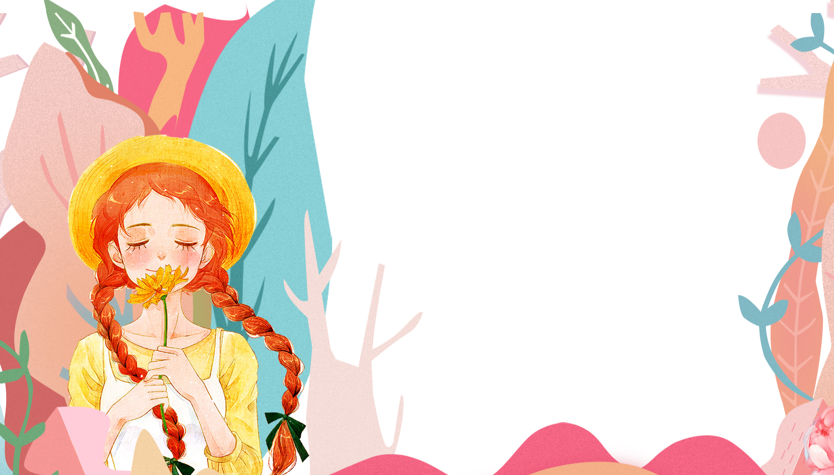

Thứ … ngày … tháng … năm ….

Slide 2


1

Slide 3

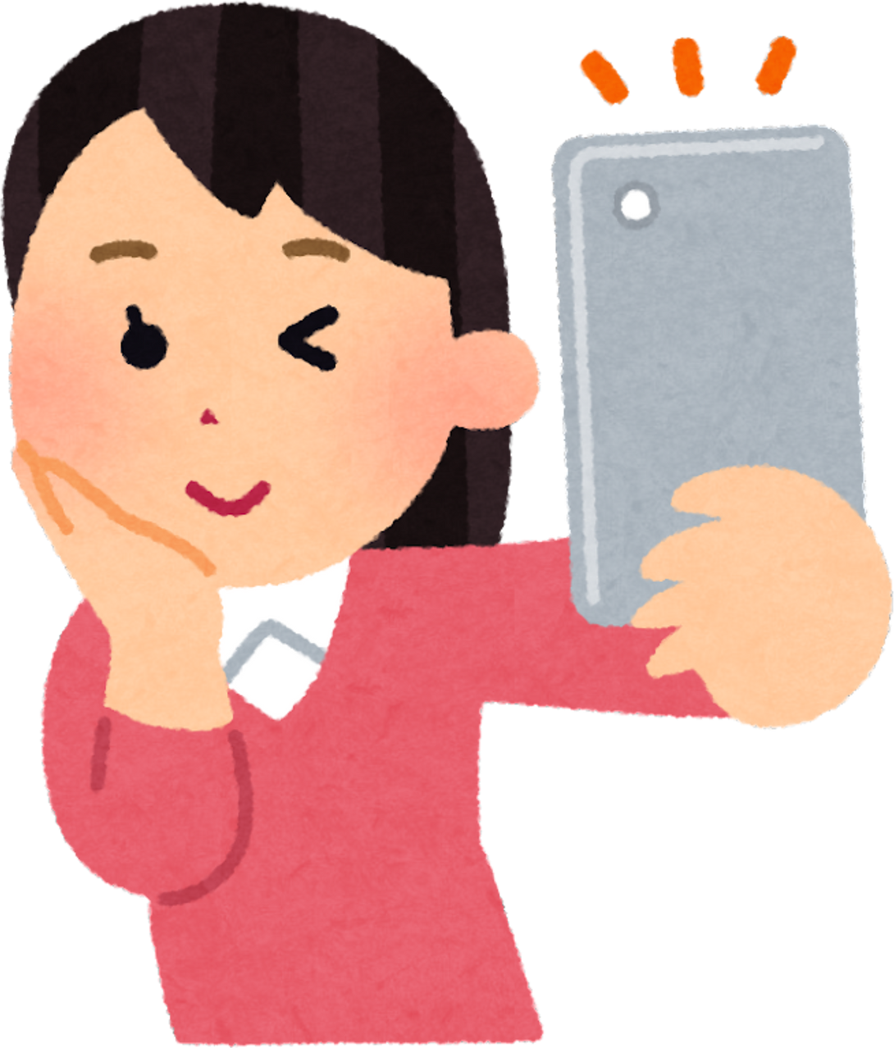
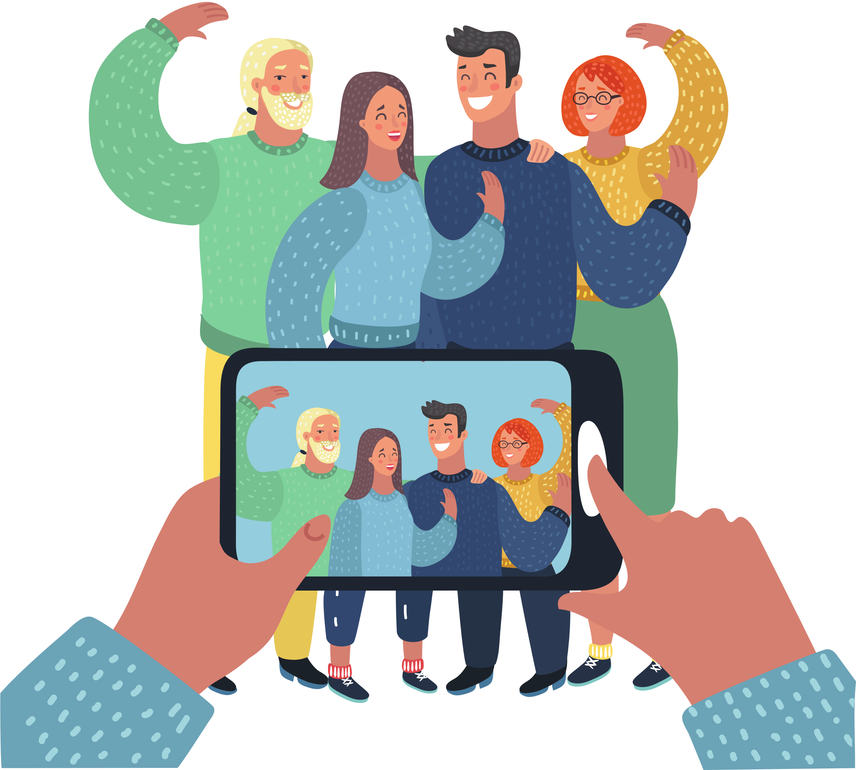

Slide 4


Nếu muốn trở thành người vui vẻ và thân thiện, chúng ta có thể thử thay đổi bản thân mình.

Slide 5

2
Notes:
Thiết kế : Hương Thảo – tranthao121004@gmail.com

Slide 6
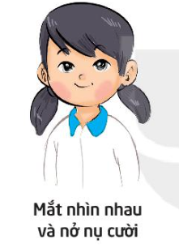
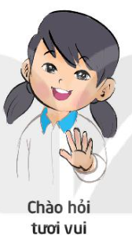

Thể hiện sự thân thiện, vui tươi với một người bạn hoặc một nhóm bạn trong lớp

